Slide 1
6.I Borghi di Milano Laboratorio 1 – Lezione 4 - 12 maggio 2021
Milano - Turismo
Ezio Marra
Università degli Studi di Milano-Bicocca

Slide 2
Borghi
Periferie

Slide 3
Borghi

Slide 4
Densità NIL - Statistiche demografiche al 1 gennaio 2017 - a cura dell’Ufficio Servizi statisticidella Città metropolitana di Milano

Slide 5
Nel 1978-1999 c’’erano 20 zone che più o meno rispettavano le identità locali precedenti.
.
Zona 1: Centro storico
Zona 2: Centro direzionale, Greco, Zara
Zona 3: Porta Venezia, Buenos Aires
Zona 4: Porta Vittoria, Porta Romana
Zona 5: Porta Ticinese, Porta Genova
Zona 6: Magenta, Sempione
Zona 7: Bovisa, Dergano
Zona 8: Affori, Bruzzano, Comasina
Zona 9: Niguarda, Ca' Granda, Bicocca
Zona 10: Monza, Padova
Zona 11: Città Studi, Argonne
Zona 12: Feltre, Carnia, Cimiano, Ortica, Lambrate
Zona 13: Forlanini, Taliedo
Zona 14: Corvetto, Rogoredo, Vigentino
Zona 15: Chiesa Rossa, Gratosoglio
Zona 16: Barona, Ronchetto sul Naviglio
Zona 17: Giambellino, Inganni, Lorenteggio
Zona 18: Baggio, Sella Nuova
Zona 19: QT8, Gallaratese, San Siro
Zona 20: Vialba, Certosa, Quarto Oggiaro

Slide 6
Milano. La città dei 70 borghi
Non solo grattacieli. Ronchetto delle Rane e Muggiano tra rogge e fontanili ancora vivi, ai piedi delle case coloniche, Macconago con un castello medievale che nessuno conosce e il suo borgo ancora in piedi (per poco), cascina Campazzo nel parco del Ticinello, il vero parco storico della città, dove comprare latte appena munto, Chiaravalle con la sua abbazia importante come il Duomo, Assiano misconosciuta e la sua vasta area naturalistica frequentata da aironi e gazze ladre e molto, molto altro ancora. Ed è Milano! All'interno del suo perimetro comunale, la città possiede un tesoro più unico che raro: una settantina di borghi, fra antichi comuni, splendidi gruppi cascinali, villaggi medievali, corti, vie, strade e piazze d'epoca. La città dei 70 borghi è un libro che racconta qualcosa delle loro vicende, ma soprattutto mostra la (trascurata) bellezza della città orizzontale. "Non sembra neanche Milano« verrebbe da dire, osservando alcuni angoli degli antichi borghi. E, invece, più Milano di così si muore, perché l'identità della città, dopo che i navigli sono stati coperti, è stata custodita proprio lì, nelle parti ai margini, meno considerate e per questo divenute ancora più preziose, della città. Sono molti i borghi milanesi che hanno conservato più o meno lo stesso paesaggio di quando Milano fu occupata da Napoleone e visitata dal Stendhal. Essi costituiscono un patrimonio immenso. Purtroppo, mostra segni di crescente rovina. Questo lavoro vuole segnalare ai milanesi le condizioni in cui versa ogni angolo storico del loro territorio, autentica rete di ecomusei.

Slide 7
https://www.linkiesta.it/2016/04/gianni-biondillo-le-periferie-non-esistono/
Gianni Biondillo: «Le periferie non esistono»
Andrea Coccia
Via Padova, Giambellino, Quarto Oggiaro: per lo scrittore e architetto milanese i "quartieri difficili" di Milano non sono paragonabili ai quartieri ghetto del Belgio e della Francia: «Abbiamo fatto le cose all'italiana, paradossalmente è per questo che ci salviamo»

Slide 10
Parole chiave: Borghi e periferie – Storie di Milano
Nomi dei borghi
Giorgio Gaber: Cerutti Gino
Enzo Iannacci: Banda dell’Ortica
Milano nera
Ronchetti
Vicolo dei lavandai
Fuori Milano
Arese, Bollate, Rho, Magenta, Legnano, Parabiago, Morimondo, ecc.
NIL (Nuclei di Identità Locale) ???
Associazioni di comuni (???)
La ville d’un quart d’heure
Stefano Boeri

Slide 11
AbbracciaMI - AbbracciaTO
https://youtu.be/c2TR4FaaPU4
https://youtu.be/c2TR4FaaPU4

Slide 12
Milano è concentrica ma i municipi sono ‘radiali’
In realtà possiamo suddividere Milano in 4 diverse zone:
1) Il centro che coincide con la cerchia dei bastioni
2) Il semi-centro che è racchiuso dalla cosiddetta ‘circonvallazione esterna
3) la periferia costituita dai NIL che confinano con i comuni circostanti
4) La semi-periferia che è compresa tra il se-centro e la periferia

Slide 13
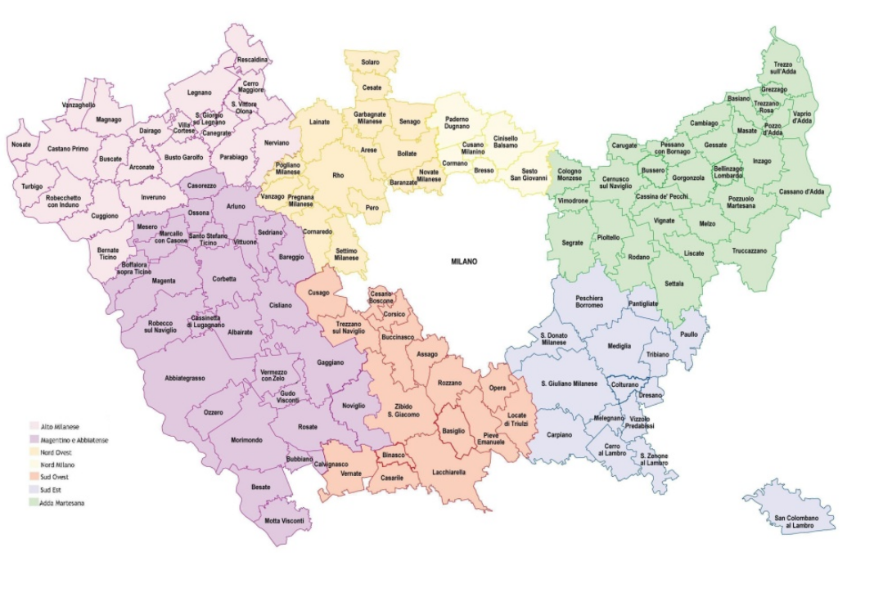
Zone omogenee della CMM

Slide 14
Intervista a Roberto Schena
http://www.corrierealtomilanese.com/2018/03/14/milano-la-citta-dei-70-borghi-sabato-24-marzo-cam-presenta-lautore-roberto-schena-alla-memoria-del-mondo-video/

Slide 15
Milano comune fino al 1872 aveva come confini la cosiddetta ‘cerchia dei bastioni
Nel 1782 il territorio agricolo formato da cascine e borghi che circondava Milano divenne un Comune a forma di ciambella, detto “dei Corpi Santi“.
La riforma che portò Milano a dimensioni simili alle attuali fu decisa nel 1923, quando altri undici comuni vennero annessi al capoluogo. Nel 1924 furono annesse anche alcune frazioni che portarono alla configurazione attuale.

Slide 16
1. I borghi di Milano - Fonte: ROBERTO SCHENA http://www.ilcielosumilano.it/2021/02/10/la-mappa-dei-centri-storici-o-degli-antichi-borghi/
Mappa storica – 1873 dopo annessione Corpi santi
Adesso i borghi

Slide 17
2. I borghi di Milano - Fonte: ROBERTO SCHENA http://www.ilcielosumilano.it/2021/02/10/la-mappa-dei-centri-storici-o-degli-antichi-borghi/
Nord-Ovest
Nord-Est

Slide 18
3. I borghi di Milano - Fonte: ROBERTO SCHENA http://www.ilcielosumilano.it/2021/02/10/la-mappa-dei-centri-storici-o-degli-antichi-borghi/
Sud-Ovest
Sud-Est

Slide 19
Milano che gira – Fonte Guido Lopez, Silvestro Severgnini, Milano in Mano, Mursia, 2018

Slide 20
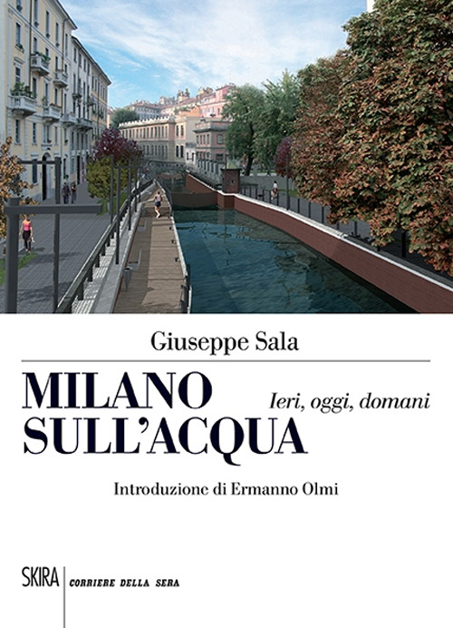
Libri

